Slide 1
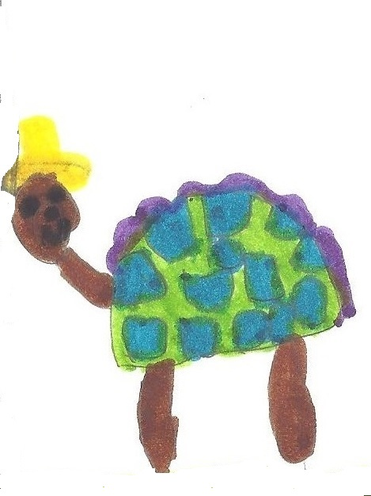
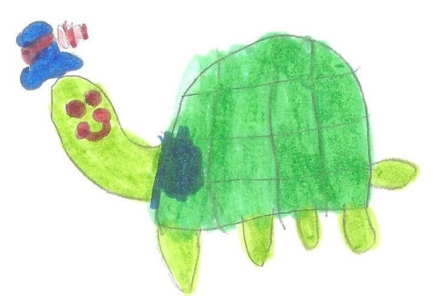
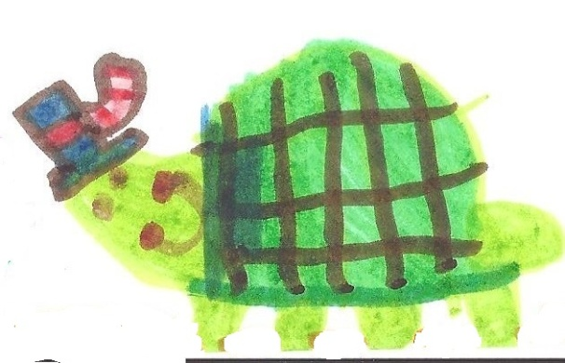
«Ο λαγός και η χελώνα» ‘’ The hare and the tortoise”
Moving slowly but steadily
I won the race!
tartaruga
χελώνα
kaplumbağa
2^{ο} ΔΗΜΟΤΙΚΟ ΣΧΟΛΕΙΟ ΣΚΑΛΑΣ ΩΡΩΠΟΥ & ΝΕΩΝ ΠΑΛΑΤΙΩΝ Α΄ΤΑΞΗ

Slide 2
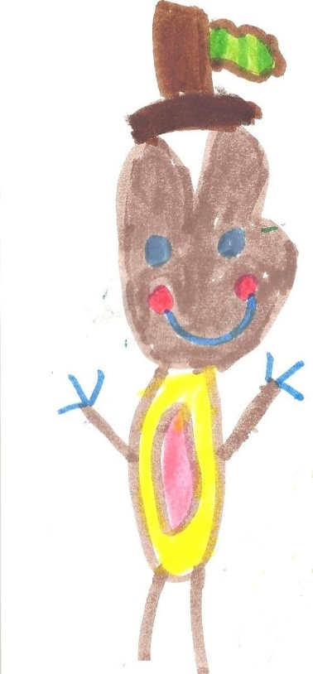
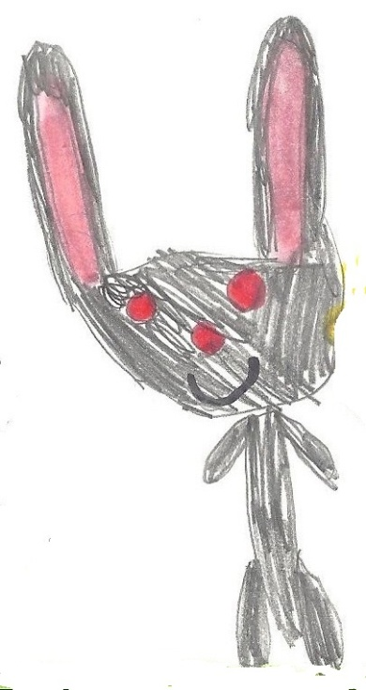
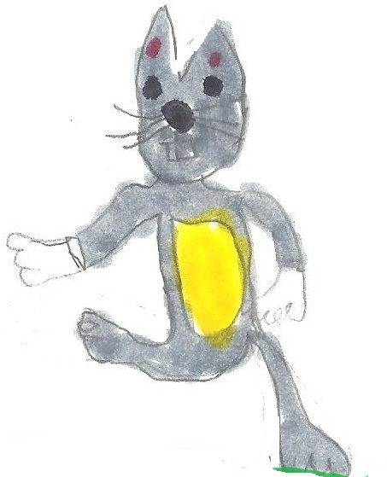
«Ο λαγός και η χελώνα» ‘’ The hare and the tortoise”
lepre
With patience everything can be achieved !
λαγός
lepre
tavşan
2^{ο} ΔΗΜΟΤΙΚΟ ΣΧΟΛΕΙΟ ΣΚΑΛΑΣ ΩΡΩΠΟΥ & ΝΕΩΝ ΠΑΛΑΤΙΩΝ Α΄ΤΑΞΗ

Slide 3
Γεια σας από
τον Ωρωπό!
PLATARIA
OROPOS
KONYA
PYRGOS
IOANNINA
PATERNO

Slide 4
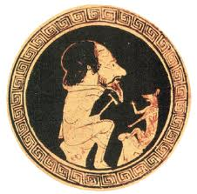
2^{ο} ΔΗΜΟΤΙΚΟ ΣΧΟΛΕΙΟ ΣΚΑΛΑΣ ΩΡΩΠΟΥ & ΝΕΩΝ ΠΑΛΑΤΙΩΝ 2nd PRIMARY SCHOOL, OROPOS A’ CLASS
HELLO FROM OROPOS
ΟΙ ΜΑΘΗΤΕΣ ΤΗΣ Α΄ΤΑΞΗΣ
ΝΙΚΟΣ , ΓΙΩΡΓΟΣ , ΛΑΖΑΡΟΣ, ΜΙΧΑΛΗΣ, ΝΙΚΟΣ , ΑΓΓΕΛΟΣ, ΑΝΕΣΤΗΣ, ΝΙΚΟΣ, ΜΑΟΥΡΙΣΙΟ, ΦΑΜΠΙΟ, ΑΓΓΕΛΟΣ, ΜΟΡΦΟΥΛΑ, ΦΩΤΕΙΝΗ, ΕΛΙΣΣΑΒΕΤ, ΚΩΝ/ΝΑ, ΛΕΥΚΟΘΕΑ, ΔΗΜΗΤΡΑ, ΦΩΤΕΙΝΗ, ΑΝΤΙΓΟΝΗ, ΓΑΡΥΦΑΛΙΑ, ΒΕΝΕΤΙΑ, ΚΑΤΕΡΙΝΑ, ΜΑΡΙΖΑ
ΔΑΣΚΑΛΑ: ΜΠΑΛΟΚΑ ΜΑΡΙΑ

